Slide 1
国家市场监督管理总局计量司
剪报集
（四）

Slide 2
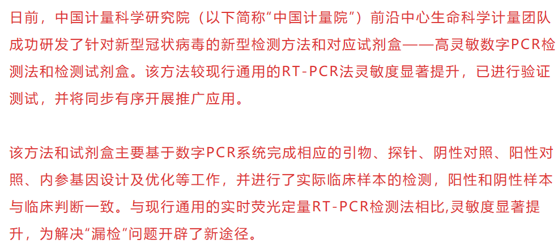
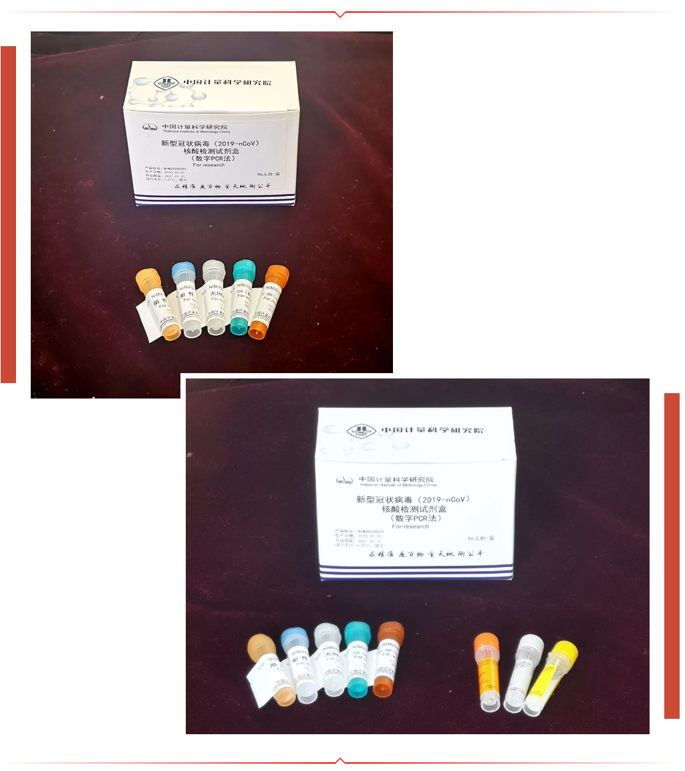

Slide 3
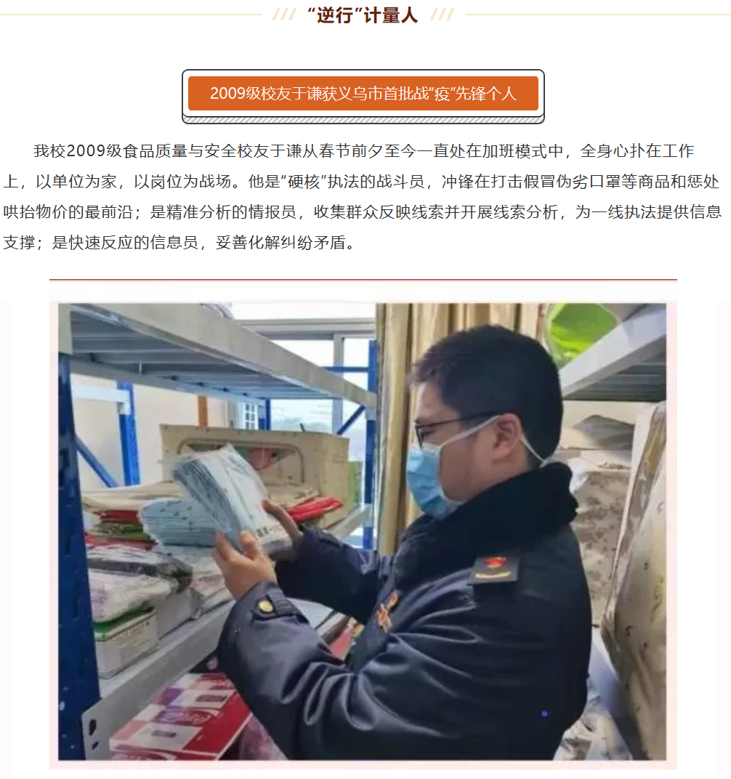
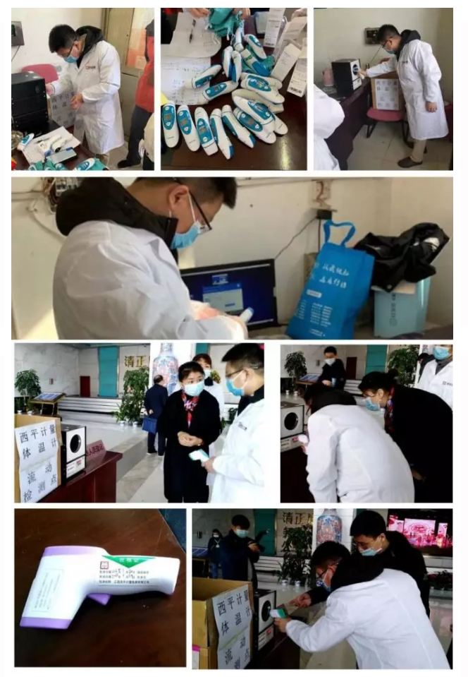

Slide 4
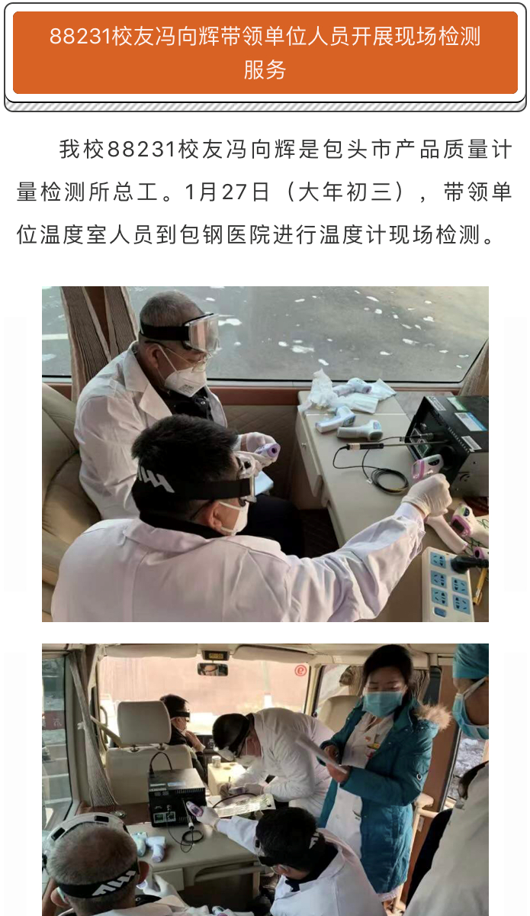
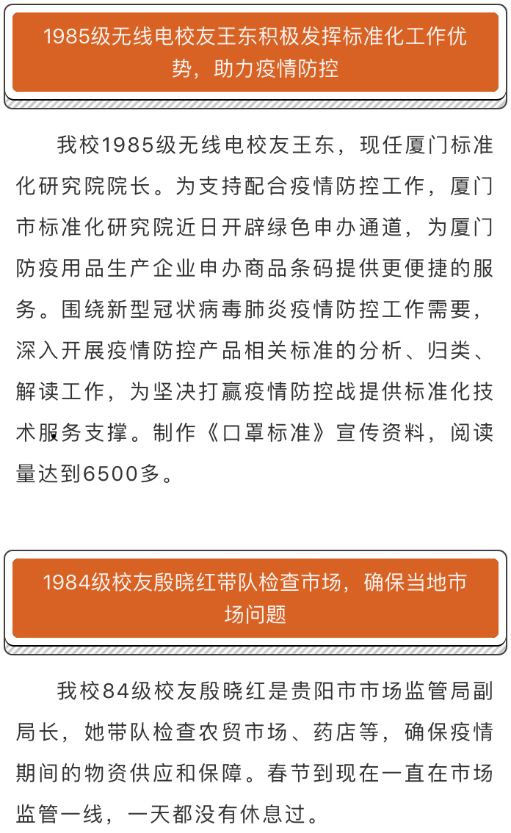
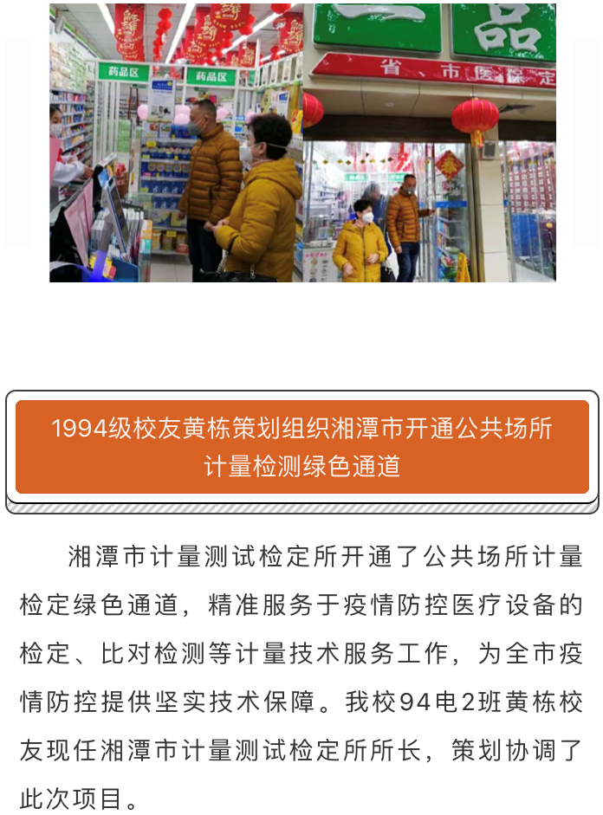
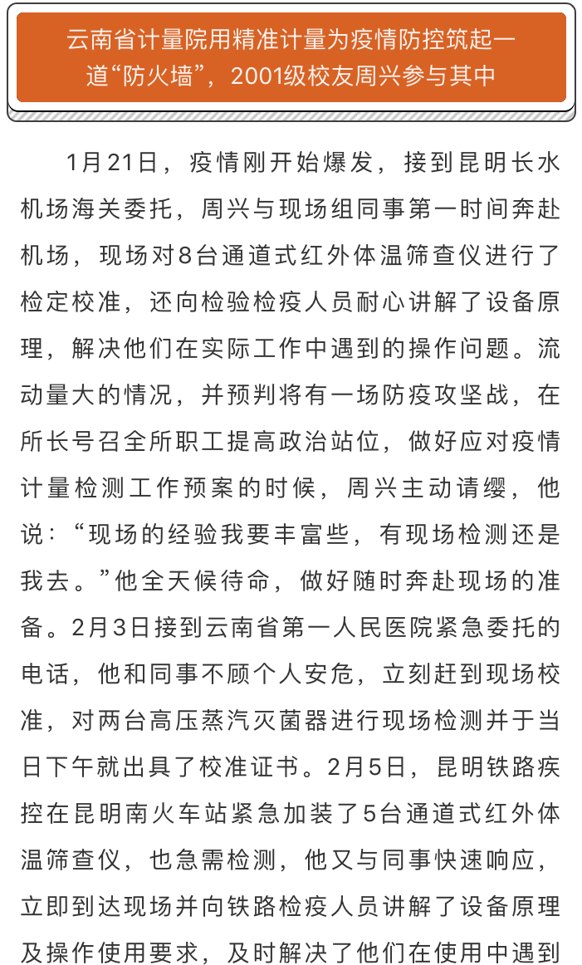
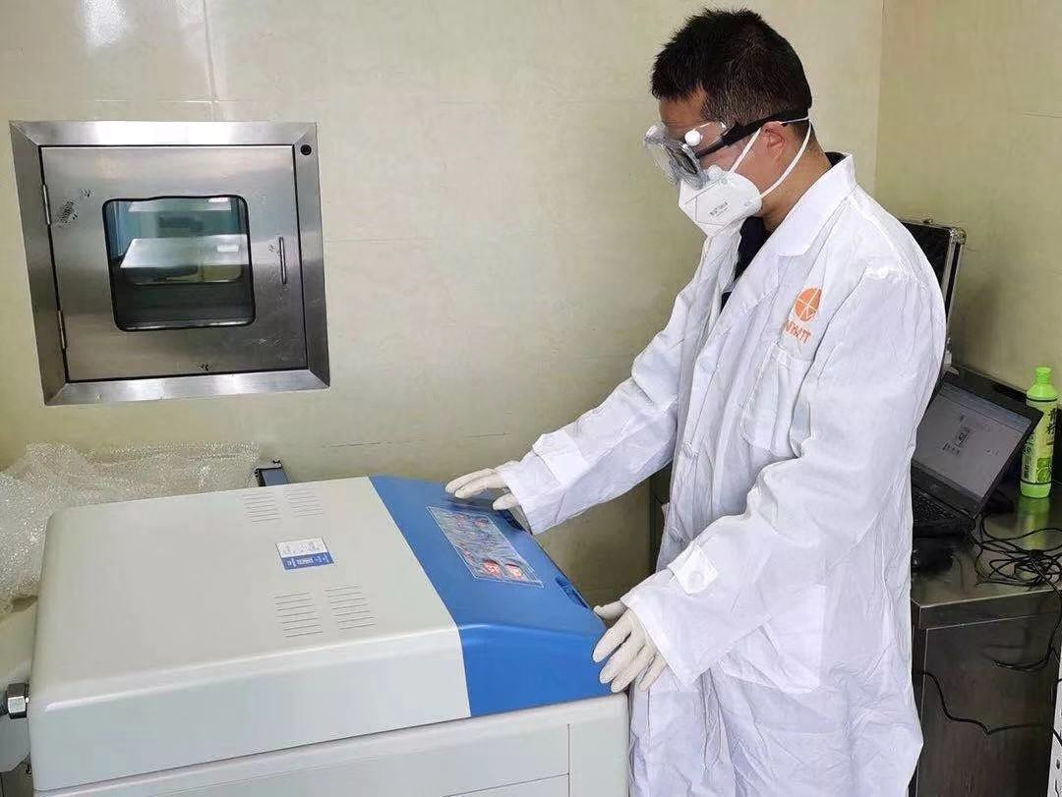

Slide 5
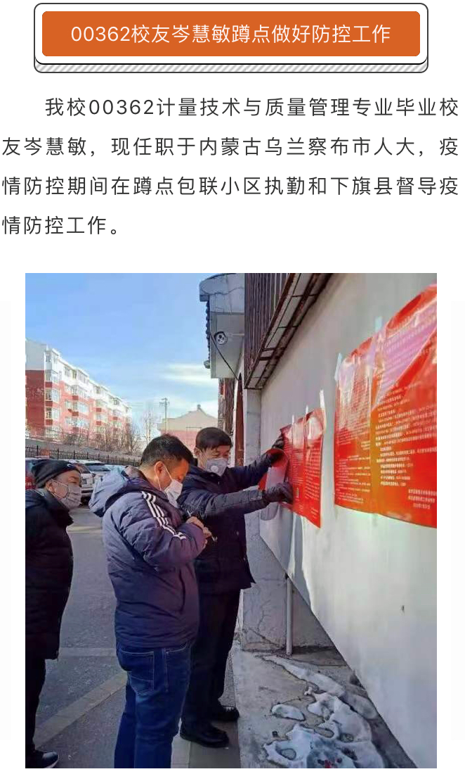
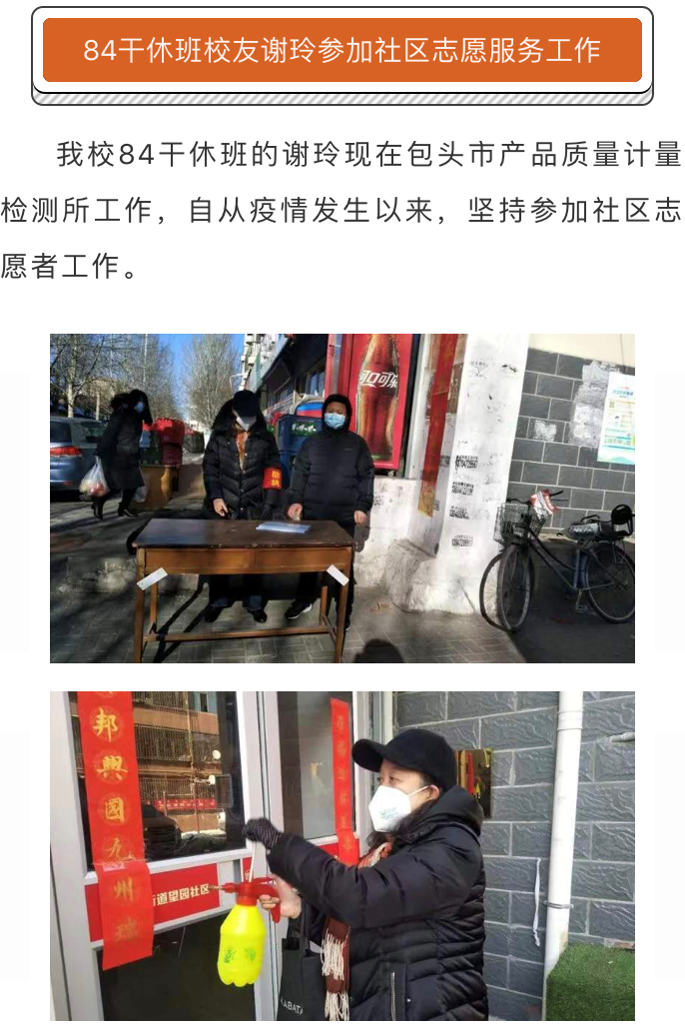
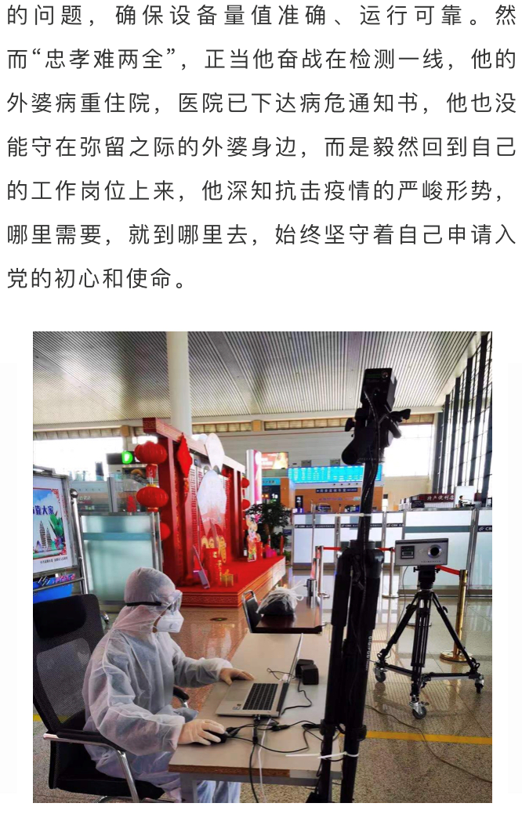
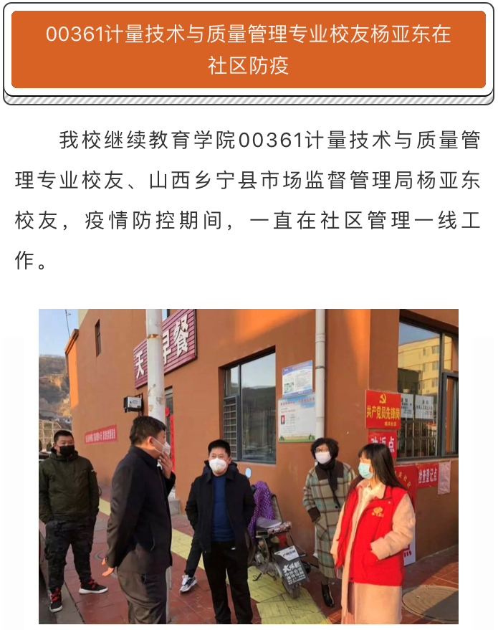

Slide 6
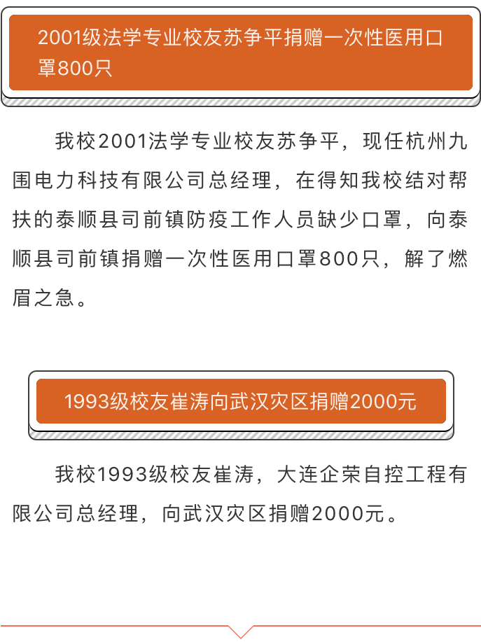
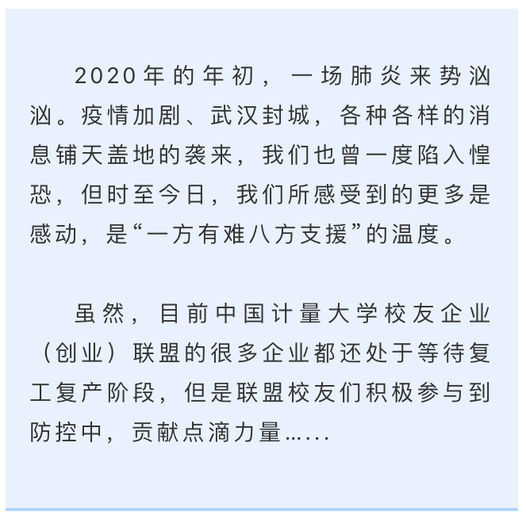
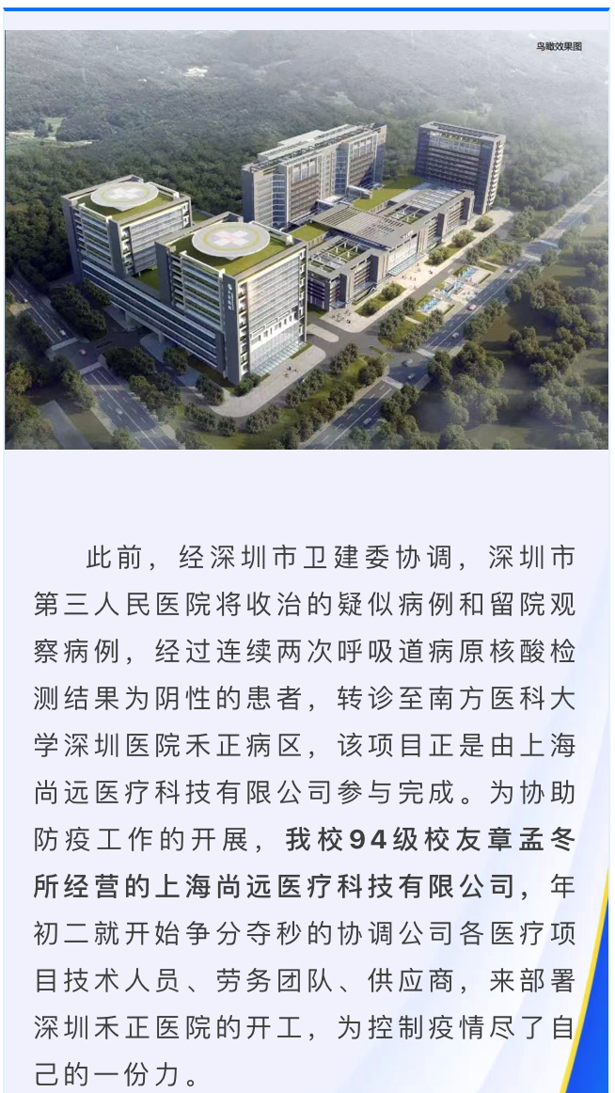
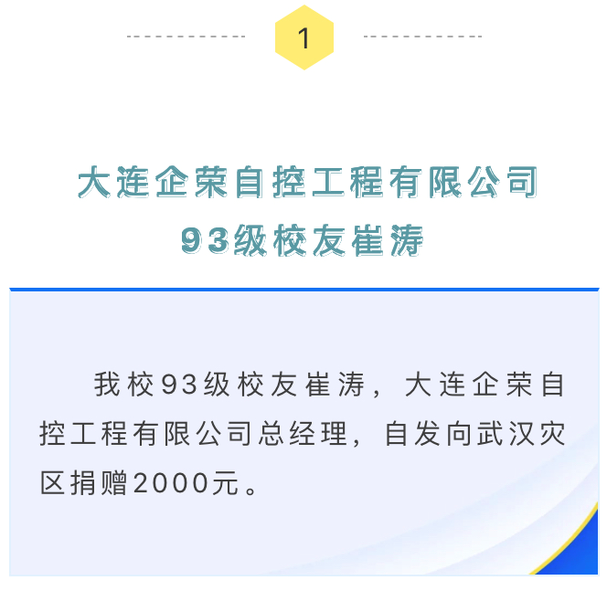
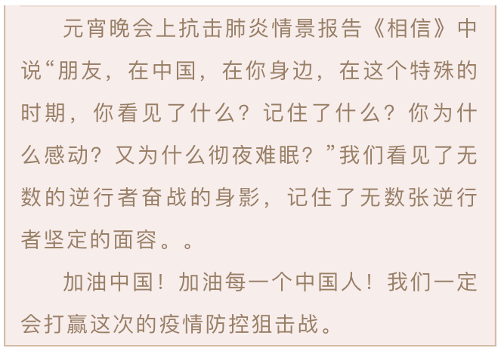

Slide 7
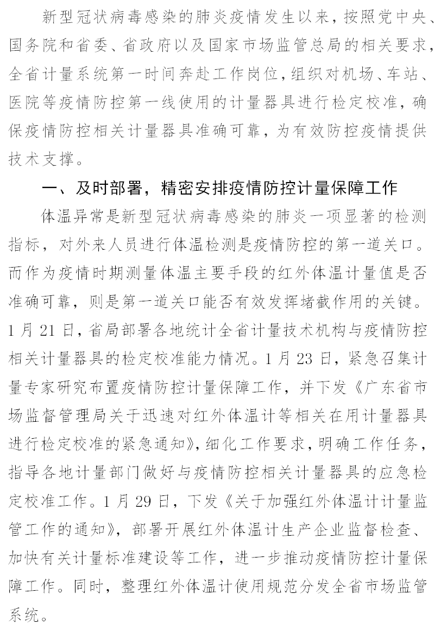
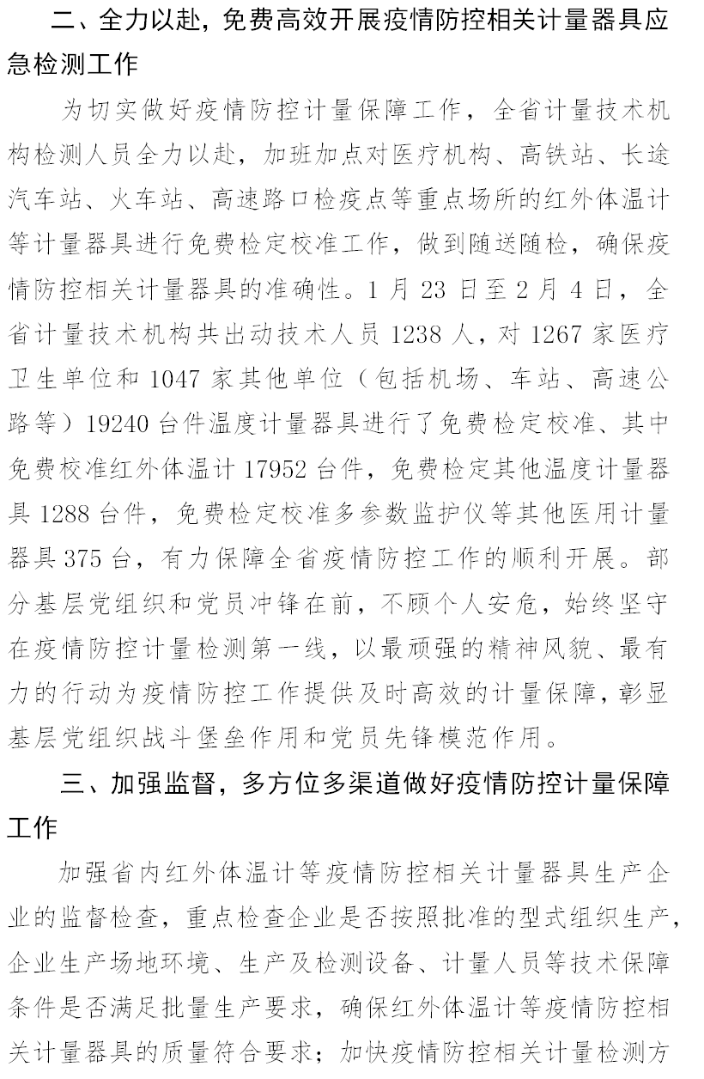
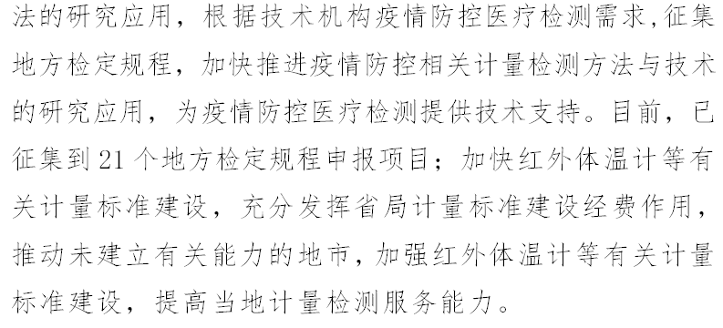
积极响应 主动出击
奋力做好疫情防控期间我省计量保障工作
为有效应对当前出现的“新型冠状病毒肺炎疫情”，充分发挥计量技术应对突发公共事件和风险作用，确保疫情防控有关计量器具的量值准确可靠，江西省市场监管局积极响应，主动出击，奋力做好疫情防控期间的计量保障工作。 省局积极调度各级计量部门主动与当地疫情防控指挥部、医院等有关部门沟通联系，了解需求，并第一时间主动提供技术服务，优先保障疫情防控有关计量器具的检定工作，确保检定数据的准确可靠。特别是对机场、车站、码头、高速公路等交通枢纽以及商场、超市、医院等人员聚集的公共场所安装的测温设备开展计量检定校准，保证疫情防控工作的顺利进行。同时要求各级法定计量检定机构要制定疫情防控计量检定工作预案，加强值班值守，做好应急管理工作，确保各项工作落到实处。 截止2月12日，应对疫情防控，全省共出动计量技术人员1200余人次，服务医疗卫生单位500余家，服务其他单位（包括机场、车站、高速公路等）400余家，检测测温设备3000余台件。

Slide 8
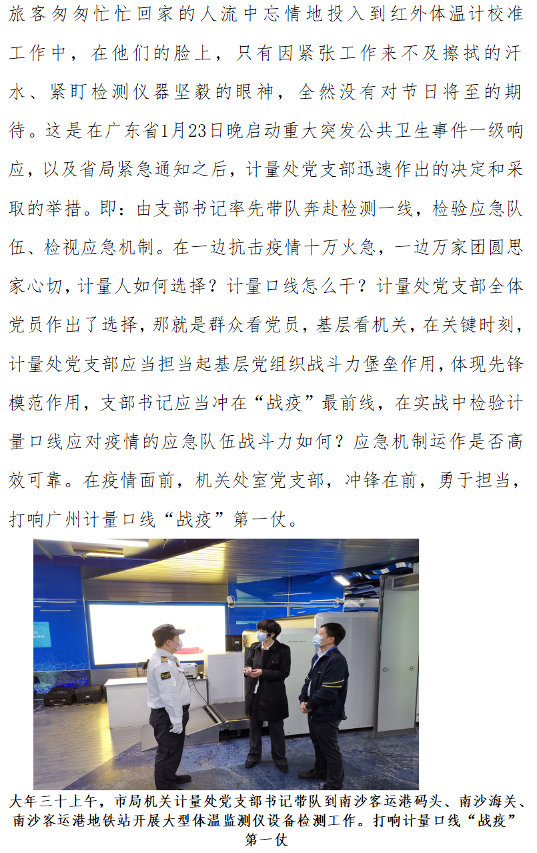
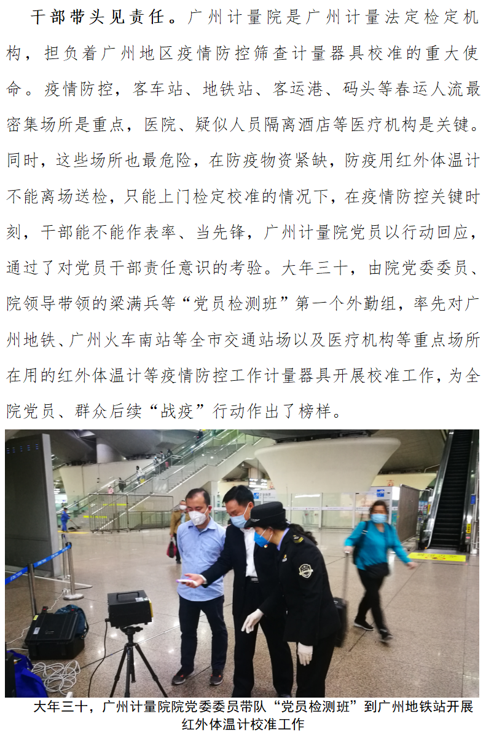
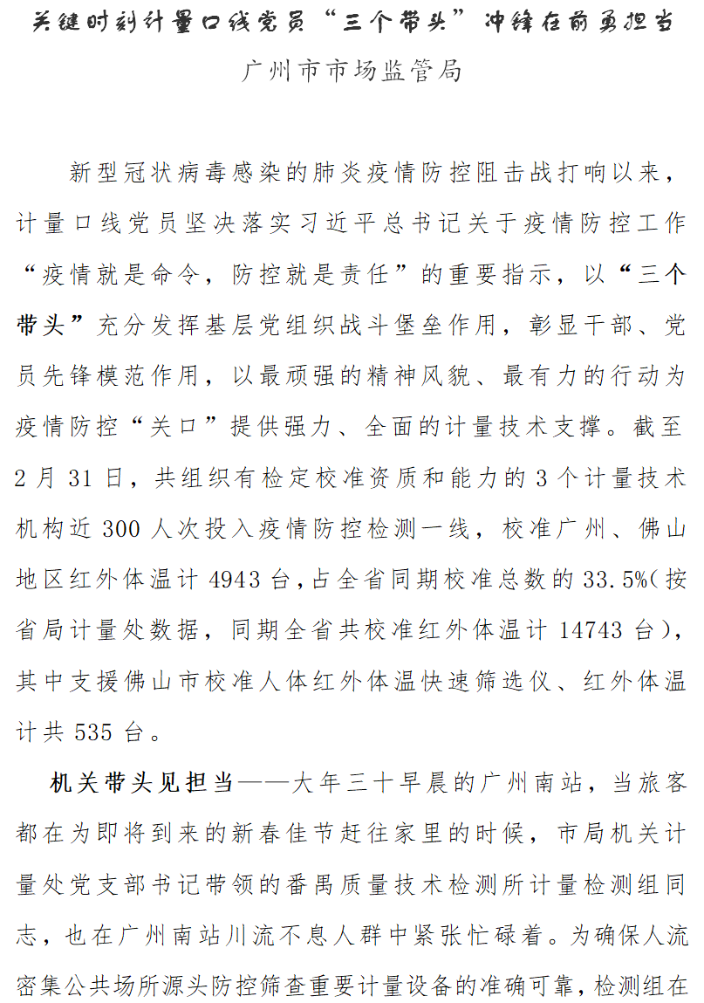

Slide 9
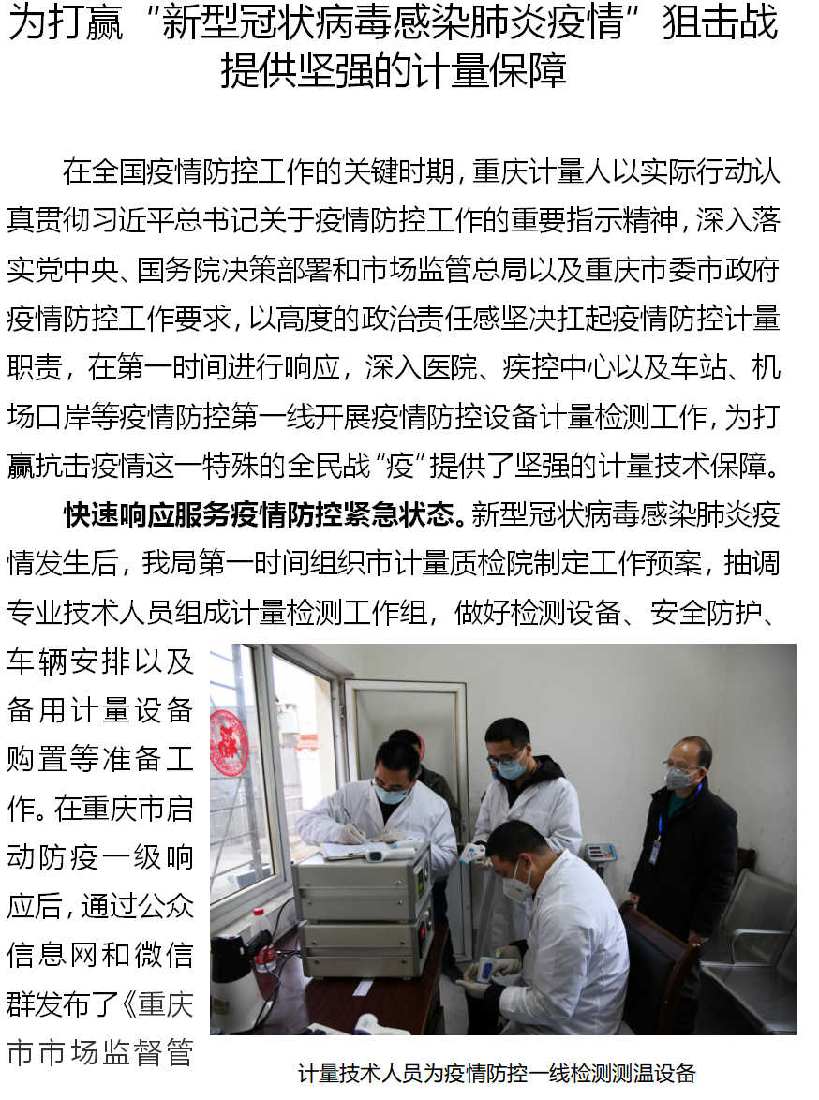
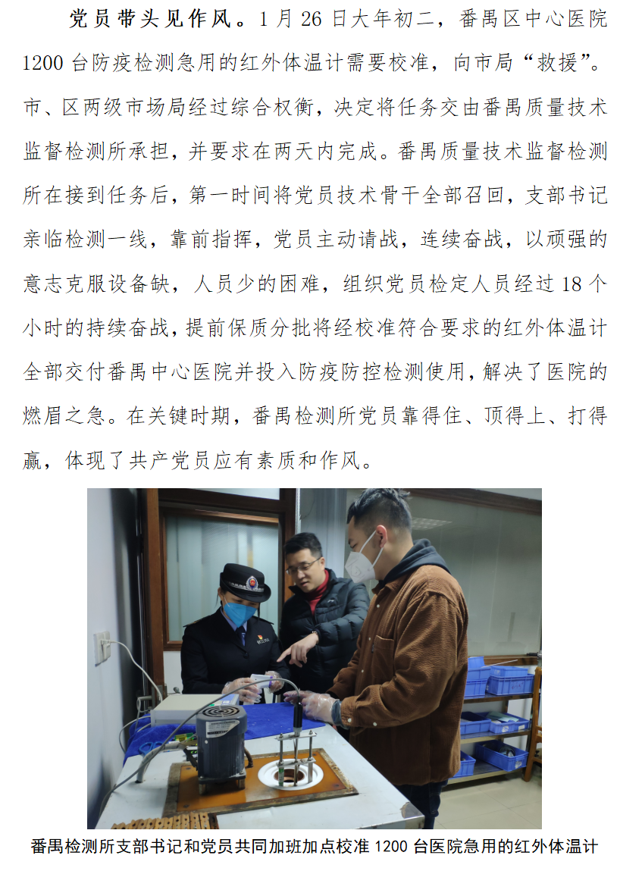
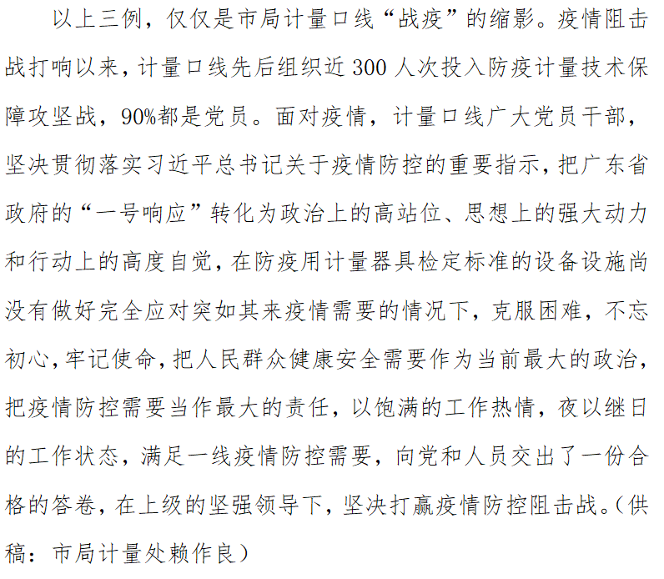
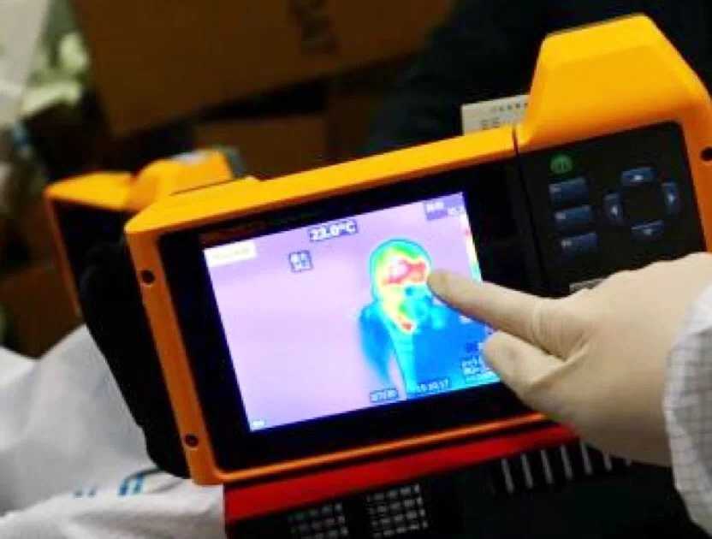

Slide 10
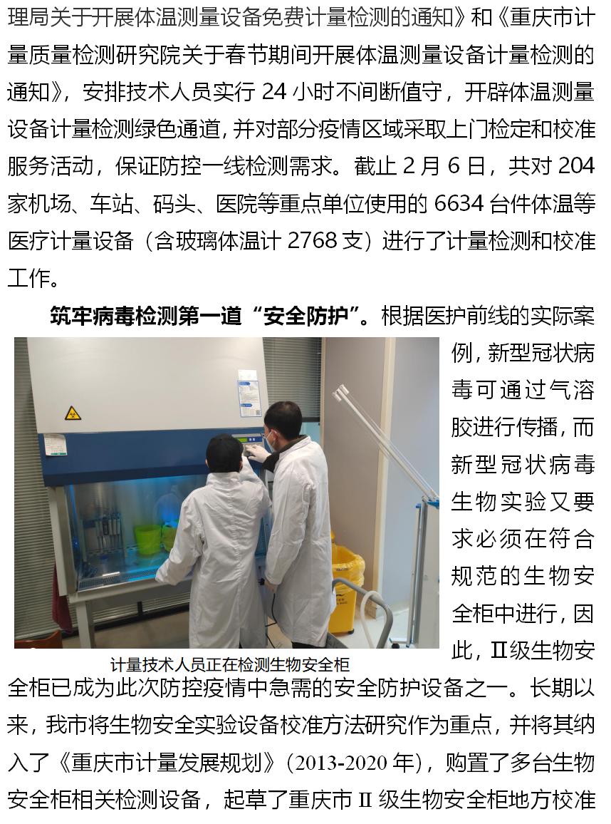
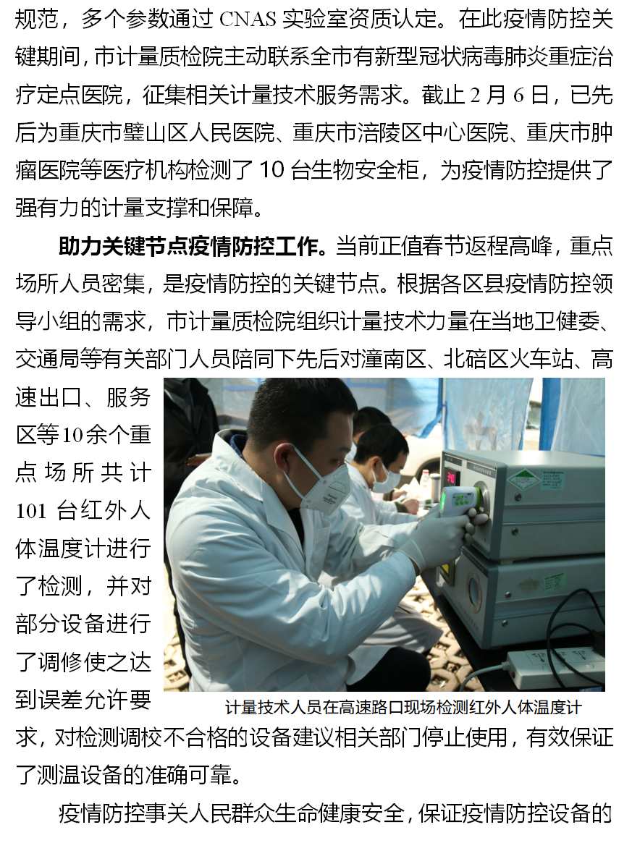
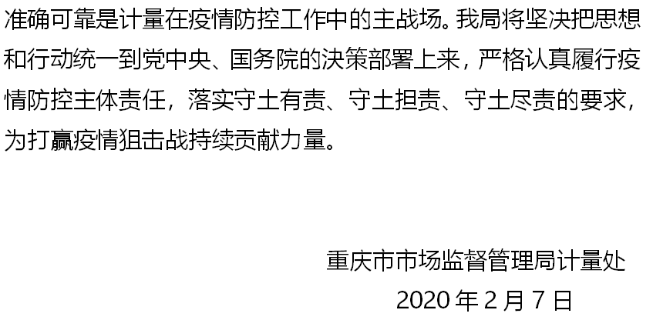
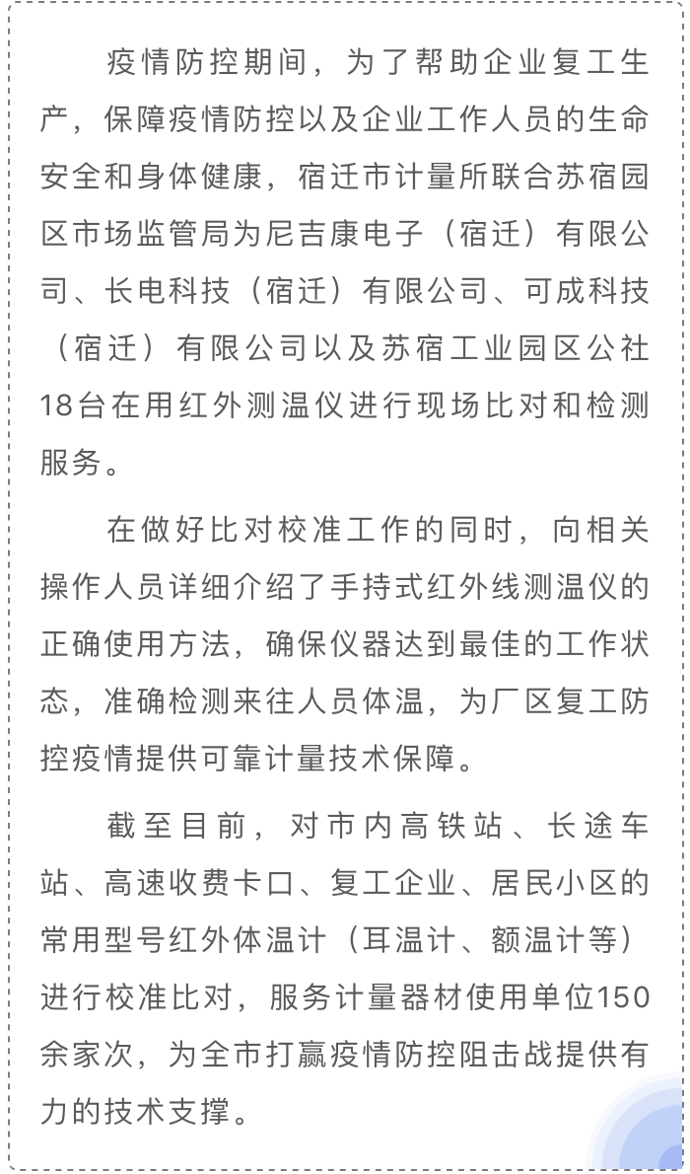

Slide 11
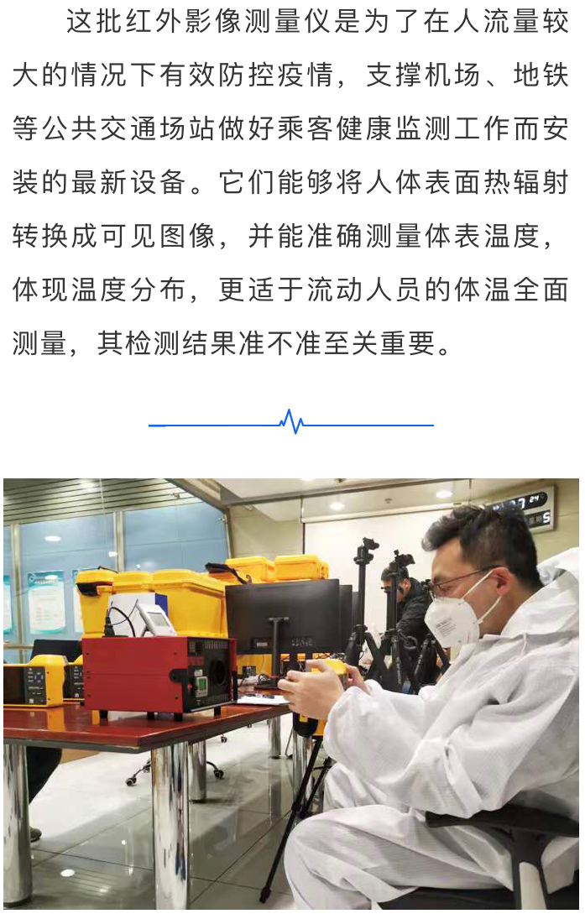
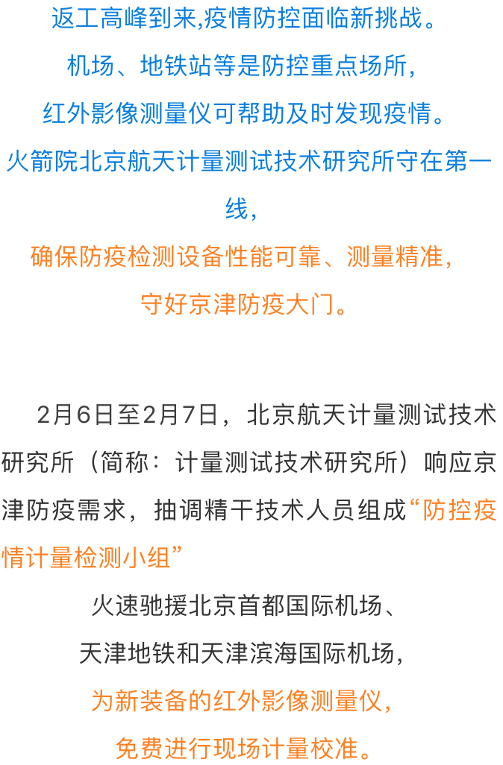
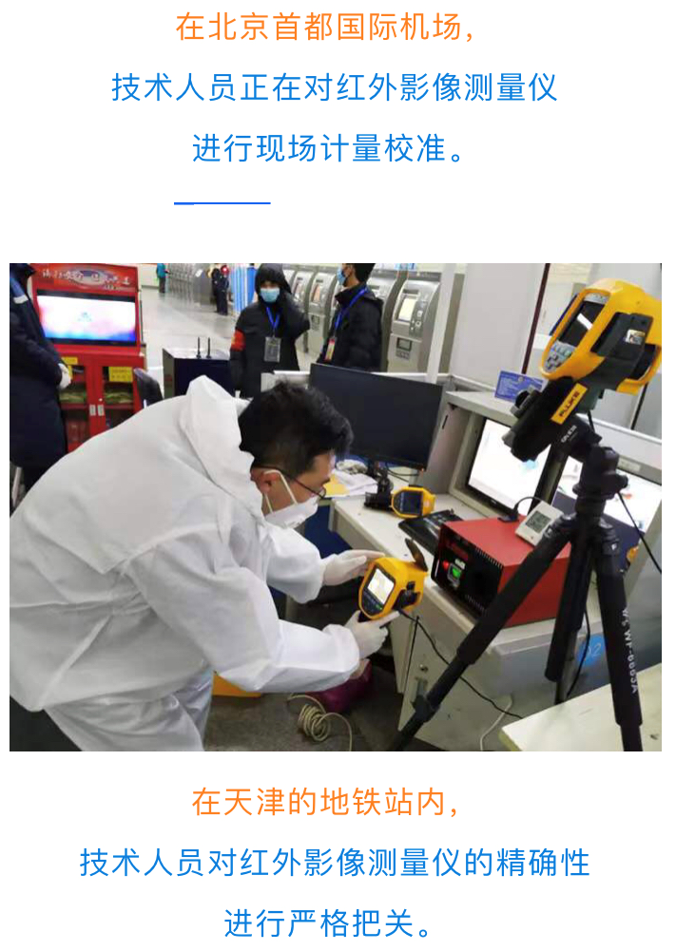

Slide 12
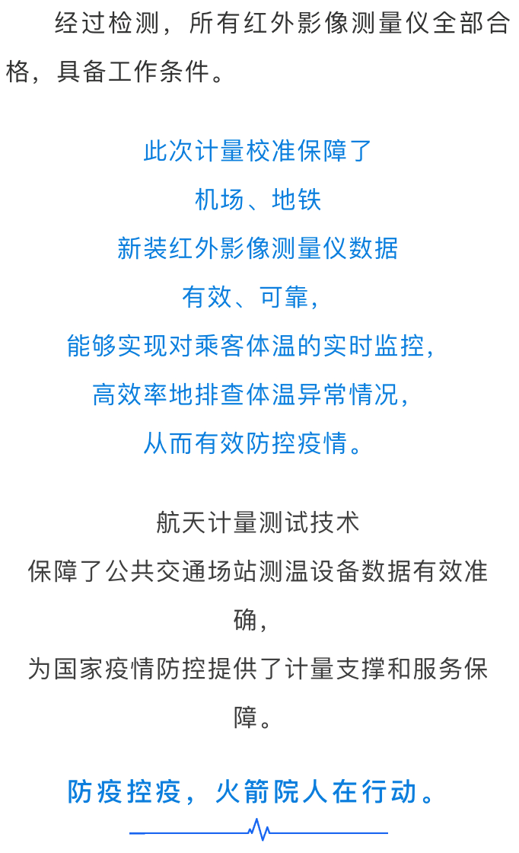
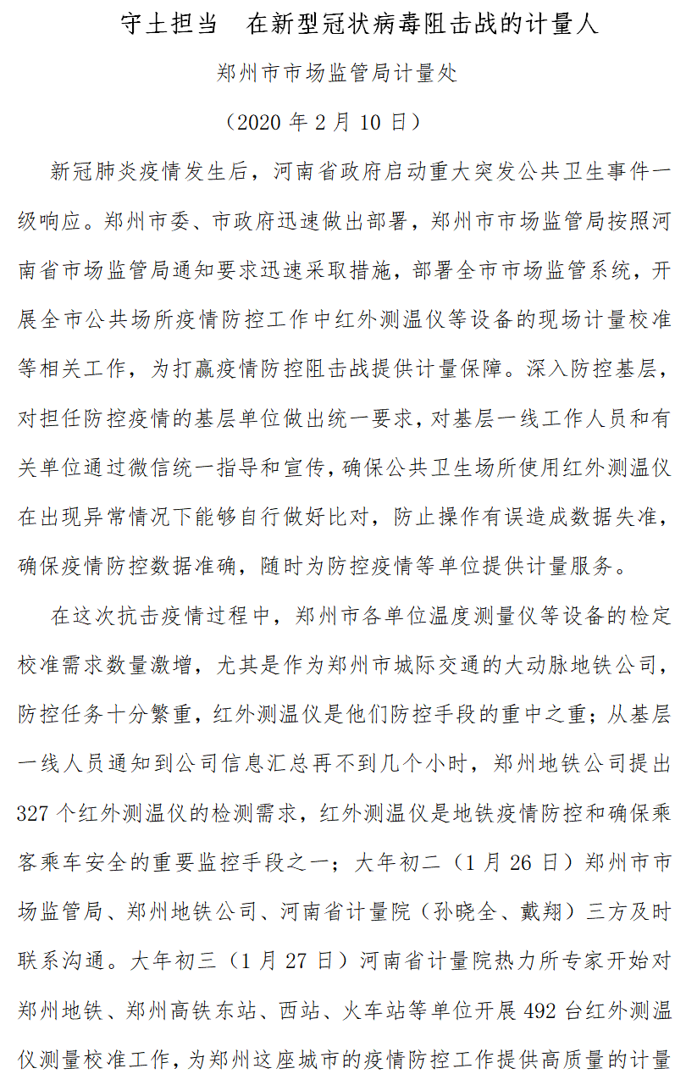
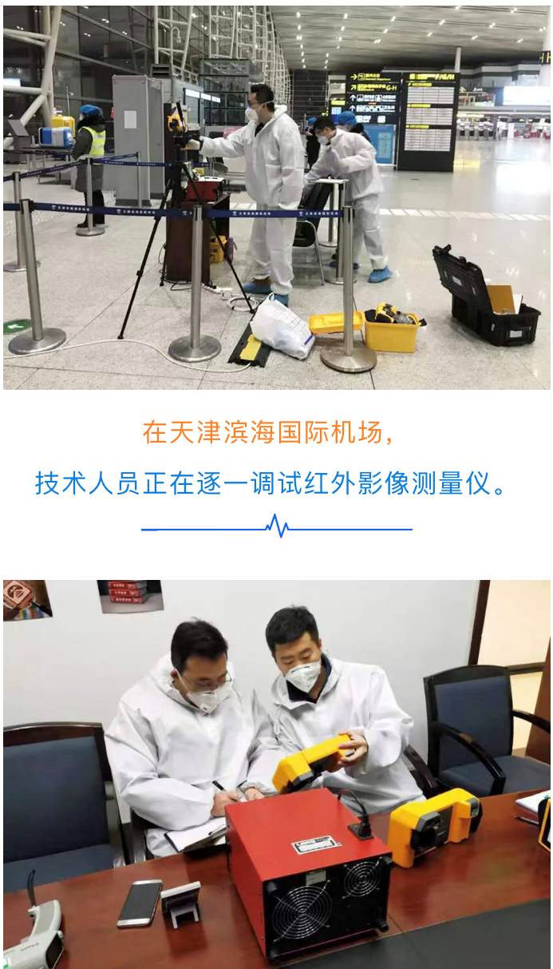

Slide 13
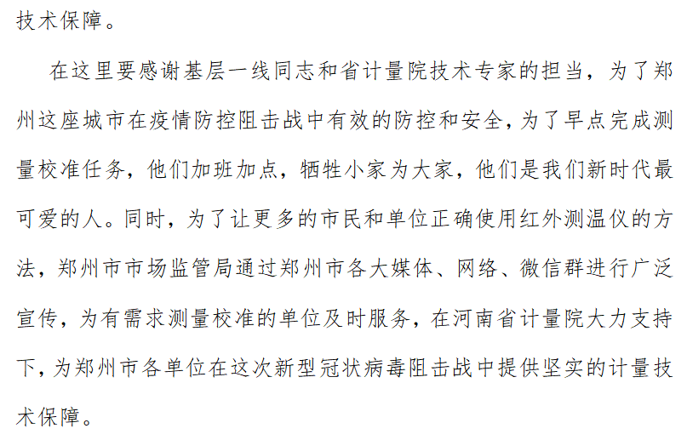
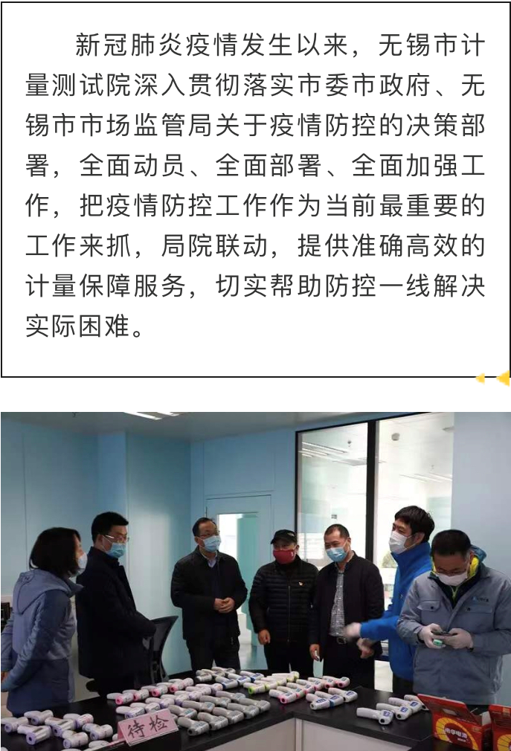
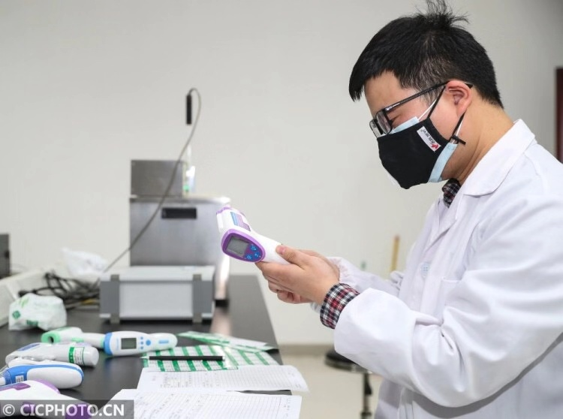
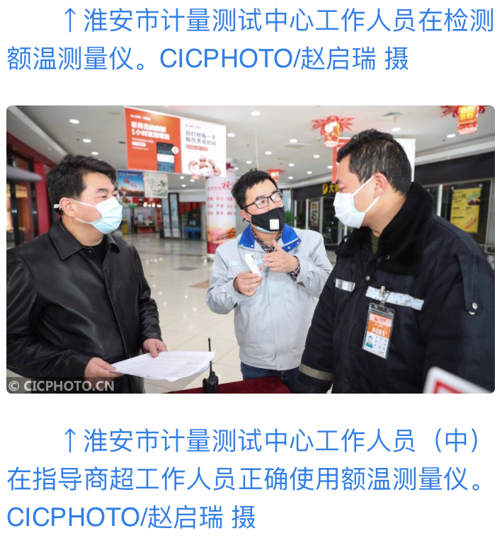
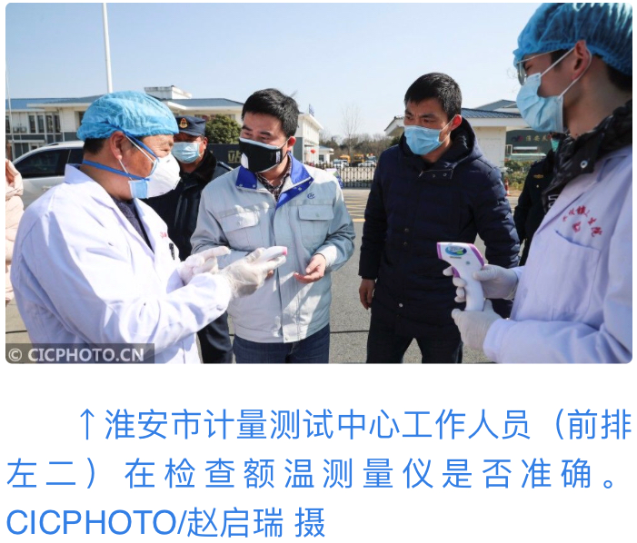

Slide 14
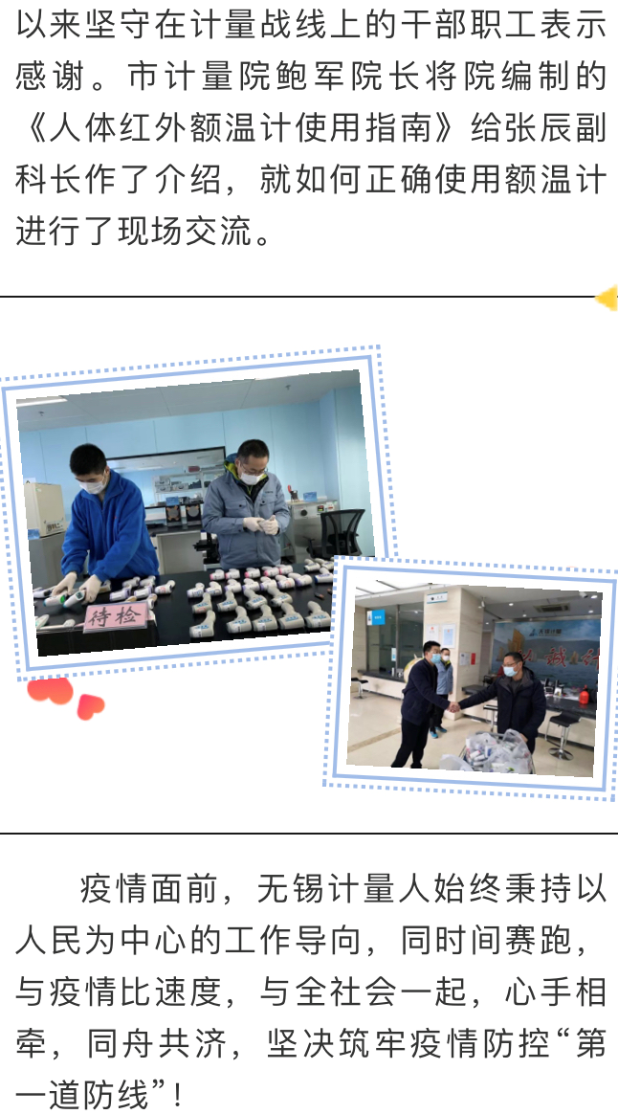
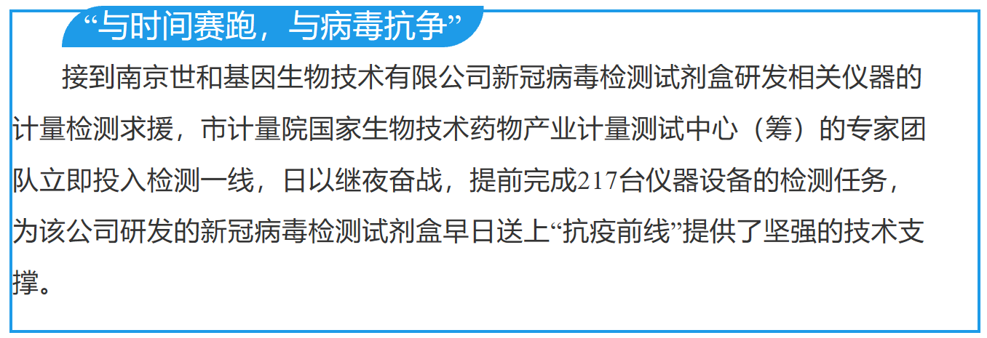
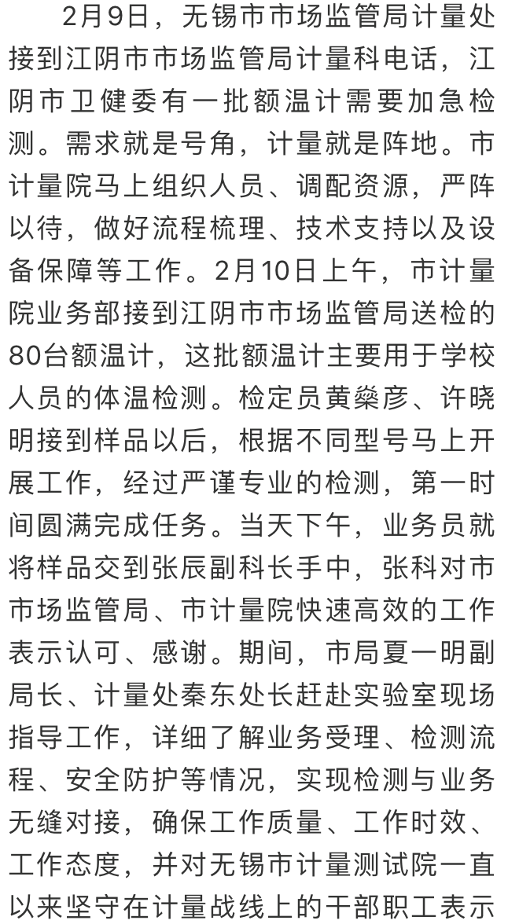
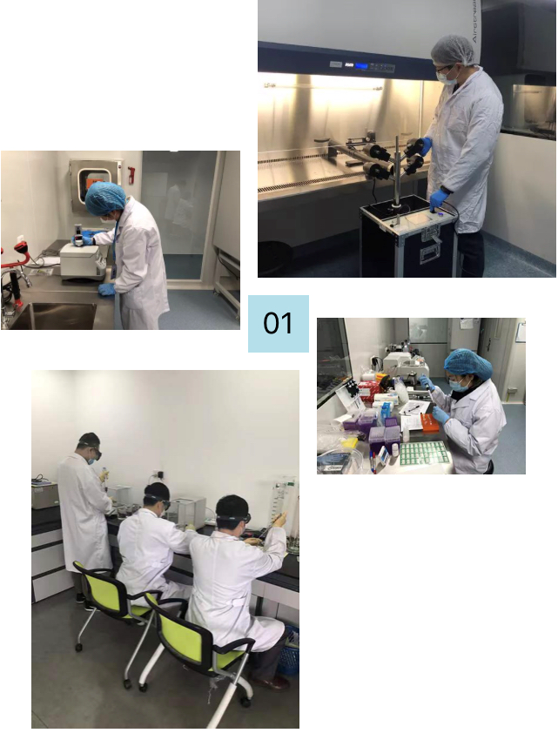

Slide 15
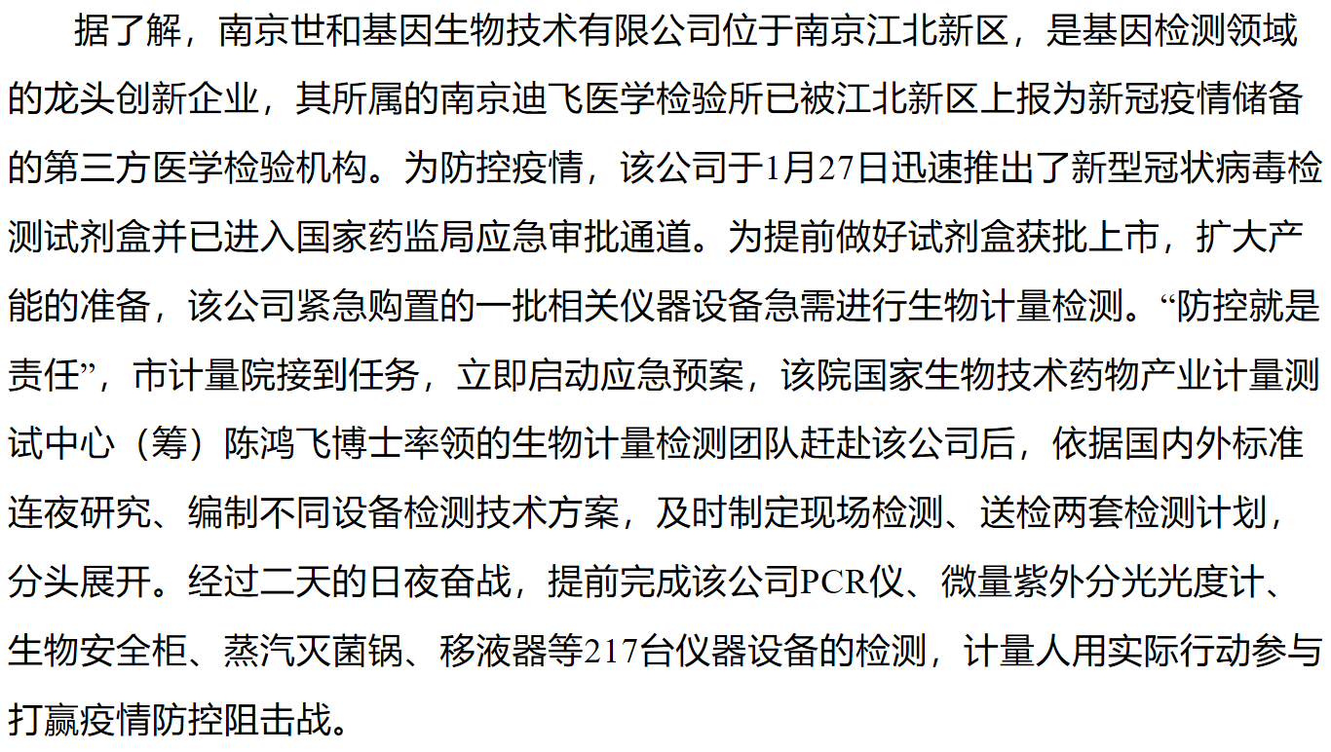
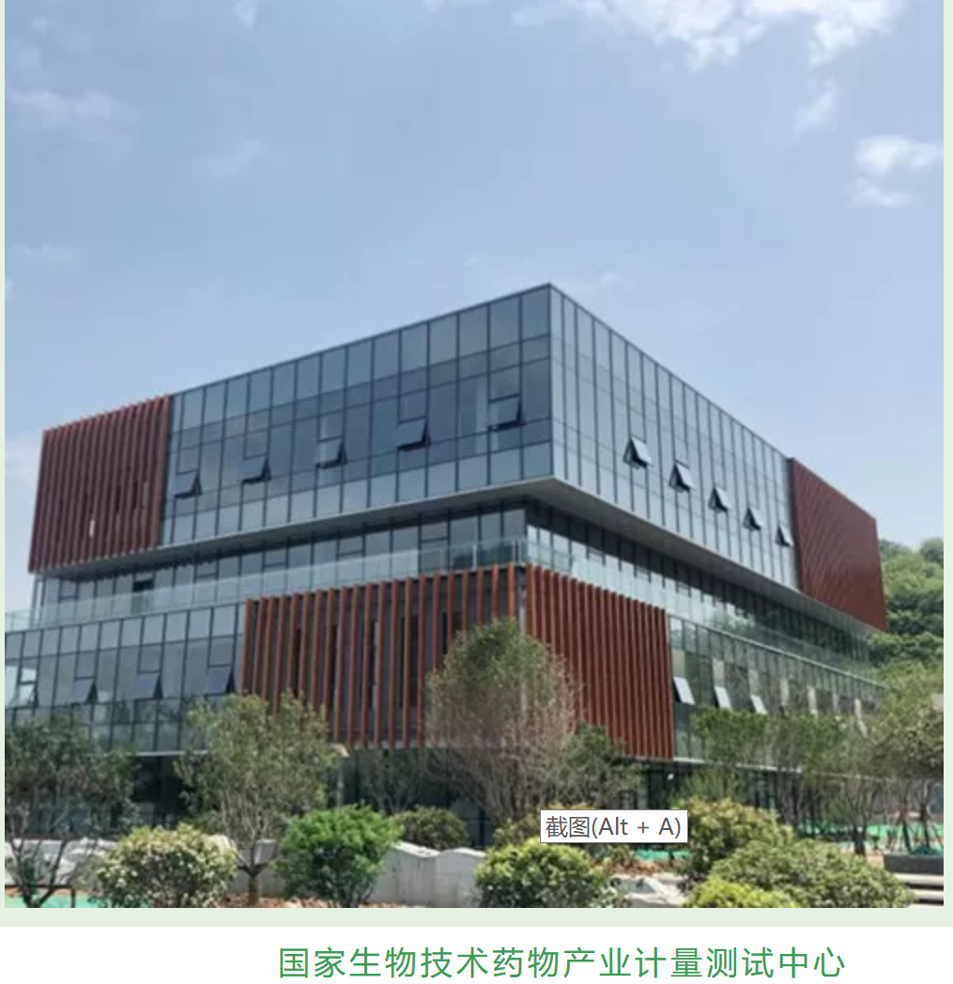
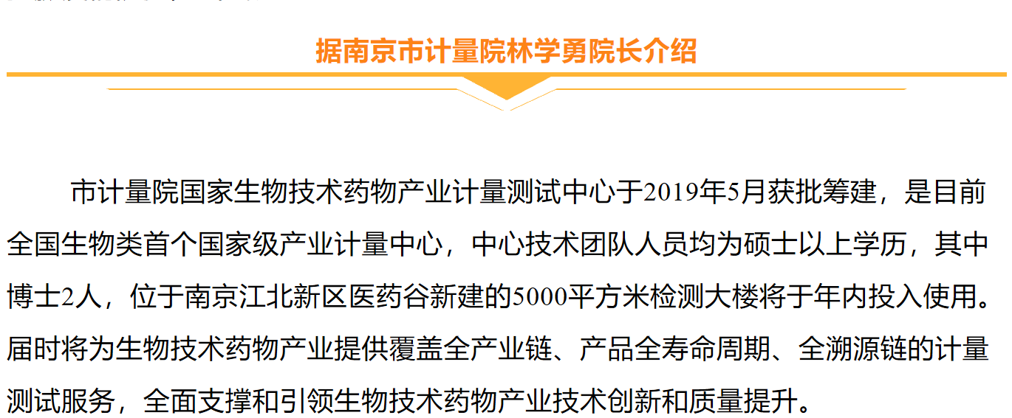

Slide 28
绍兴市质检院
对定点收治医院绍兴文理学院附属医院CT进行检定

Slide 29
快速响应！全力加强疫情防控计量保障
根据疫情防控工作要求，省市场监管局计量处快速响应，第一时间部署各级计量技术机构密切对接红外测温仪等疫情防控相关设备的量值溯源需求，落实应急责任，制定应急方案，做好应急值守及服务。各地积极开展防控疫情计量器具检定校准工作，全力加强疫情防控计量保障。
一、开展公共场所测温设备的现场计量检定校准。
各地积极联系机场、火车站、地铁等人员聚集场所，主动上门服务，确保测温设备量值准确可靠。省计量院急事急办，组织技术骨干全力保障杭州地铁公司新装红外体温监测设备的量值溯源，有效支撑体温异常人员的快速准确筛查。1月29、30日共完成地铁2、4号线20套红外热像仪测温系统、20支额温计等40台件红外测温仪的现场校准。后续将根据地铁公司后期100余套红外测温仪的安装调试进度，及时开展校准服务。宁波市计量院应急小分队赴宁波栎社机场开展红外耳温计等现场检定。
二、为疫情防控急需的检测专用设备提供计量技术支持。
组织计量技术机构加强与疫情防控相关机构的沟通联系，加强疫情防控急需的计量标准、计量方法与技术的研究应用，为疫情防控医疗检测提供技术支持。对接省医疗器械检验研究院新购置的疫情防控相关检测设备计量校准紧急需求，组织省计量院开展口罩细菌过滤效率检测仪等设备计量特性和校准方法研究，高效完成现场校准；组织省轻工业品质量检验研究院（省纺织计量站）开展织物摩擦带电测试仪、阻燃性能测试仪、感应静电仪等设备的现场校准工作。宁波市计量院赴省医疗器械检验研究院宁波实验室，针对医用防护服合成血液穿透测试仪、指针式推拉力计、干态落絮测试仪(尘埃粒子计数器)等仪器进行检定、校准，确保囗罩及防护服检测数据准确可靠。
三、做好疫情防控医疗机构相关医疗设备计量检定校准工作。
推动各地计量技术机构积极主动与当地卫生防疫、医院等医疗卫生机构沟通联系，了解疫情防控相关医疗设备的计量检定校准需求，对有相关需求的医疗卫生机构，建立绿色通道，优先保障疫情防控相关医疗设备的检定、校准等计量技术服务工作。
四、为疫情防控急需的检测专用设备提供计量技术支持。
各级计量技术机构结合计量服务民企行动，根据需要深入疫情防控相关医疗设备的生产企业开展计量助企活动，帮助企业解决计量难题，增强计量意识和水平，把好产品出厂关。

Slide 30
杭州市质检院战“疫”保障，值班首日平稳有序
2月3日，我市防治新型冠状病毒进入了非常关键的时期，市质检院贯彻落实市局党委部署，开展战“疫”值班，无声驰援为保供护航。
值班首日，之前制定的各项疫情防控措施全部落实到位，不留死角。全天共受理余杭交警大队酒精检测仪3台，完成1个加油站8台加油机检定，线上受理医疗机构预约送检的强制检定计量器具15台件，加急处理市儿童医院压力表检定3件，处置12345交办的出租车计价器投诉2起。
据统计，1月22日疫情防控以来，质检院共出动10人次，完成6家医疗卫生单位计量器具检定或校准54台/件，开展其他计量技术服务220台/件，为交警部门计量器具检定或校准5台件，加急或优先处理与防疫有关的重点单位计量保障需求。
接下来，质检院针对保供护航需求，将重点为保障城市运行、疫情防控、群众生活必需的水电气、医疗器械、药品用品、食品保障等企业开辟计量器具检定绿色通道，满足相关企业的检定、校准需求，确保计量器具量值准确可靠。

Slide 31
湖州市质检院：疫情防控有需要 精准服务随叫随到
疫情防控期间，保障耳温枪、血压计等各种医疗器具计量的准确性，也是重要一环。
1月31日中午，湖州市市场监管局下属的湖州市质量技术监督检测研究院收到一个检定任务：湖州市中医院和湖州浙北明州医院两家医疗单位有11把红外耳温枪和20余台血压计即将到期，急需检定，其中耳温枪检定需要当天完成。
由于医护人员和车辆紧张，需要检定人员上门取样。该院得知情况后，立即分成两组人员，一组前往医院取样，一组做好实验前的准备工作。20分钟后，这批医疗计量器具迅速送至实验室，检定工作高效进行。下午16时检定工作全部完成，耳温枪和血压计全部送回医院，交到医护人员手中。

Slide 32
湖州市质检院：疫情防控有需要 精准服务随叫随到
快速保障检定的背后，是市质检院的提早谋划。疫情爆发以来，该院成立新型冠状病毒防控计量保障工作小组，第一时间与湖州各医疗单位取得联系，了解检定需求，并向其告知春节期间服务内容和服务时效。工作小组成员坚守岗位，检定人员随叫随到，随送随检，确保在一个工作日之内完成相关检定工作。
据统计，全市各医疗机构每年共有19760余台件医用计量器具由该院负责检定,任务十分繁重。下一步该院将保持与相关医疗单位的密切沟通，专门开设绿色通道，随时为疫情防控工作提供精准的计量服务保障

Slide 33
绍兴市质检院全力做好疫情防控 相关计量保障工作
面对突如其来的新型冠状病毒疫情，绍兴市质检院在市 局的统一部署下，坚定信心、主动履职，全力做好疫情防控 技术保障。一是做好机制保障。制定应急预案，成立由院长 任组长的疫情期间计量工作领导小组，全面统筹部署疫情期 间医疗设备的检定工作。二是做好人员保障。从医疗器械部 和热工电学部抽调技术骨干，组建疫情期间医疗设备检验应 急小组，做到 24 小时排班备勤。三是主动作为。安排专人 主动对接定点医院、市内医疗器械生产企业等与疫情防控相 关医疗设备的检定校准需求，对相关设备检定校准开通绿色 通道。目前，已为疫情收治定点医院绍兴文理学院附属医院 检定红外耳温仪 20 台、血氧测定仪 9 台、电子血压计 48 台， 后续检定工作仍在紧锣密鼓进行之中。

Slide 34
宁波市市场监督管理局
小区保安给每位居民测体温，“市场监管”来指导
在潘火街道紫郡小区西大门，保安对每一位进出的人员进行严格管理，对本小区居民出去的发放红色通行证，等到回来时收回，同时保安要给每一位进入小区的人员测量体温，如发现异常情况采取进一步措施。
前些天，潘火街道已经给小区发放了体温仪，加上小区自己采购的，已经足够使用。不过，在室外使用体温仪还需要方法，使用不当可能测量不准，为此，当天宁波市市场监督管理局郑剑副局长带相关技术专家来到小区，对如何通过正确使用和自主比对来检验体温仪测量准确性等进行了指导。
经过指导，保安使用体温仪的效率得到很大提高。为了做了防疫工作，小区还禁止包括外卖、快递人员进入，小区业主进入小区须凭身份证登记个人信息，并测量体温正常才能进入。确实需要进小区探亲的，需业主确认身份并登记详细信息，测量体温正常后方可进入。
记者在现场看到，对于加强出入人员体温检测和登记的做法，居民们都十分配合，出入的人员都主动摇下车窗，接受体温测量。居民说：“这是没有办法的事，谁都不要报侥幸心理，如果因为管理不当出现险情，那整个小区的居民都会受到严重影响。”

Slide 35
宁波市市场监督管理局
防控疫情阻击战计量在行动
为更好维护全市广大人民群众切身利益和生命财产安全，坚决打赢疫情防控阻击战，宁波市场监管局充分发挥计量职能，结合实际需求，统筹谋划、统一行动，积极开展疫情防控计量保障工作，取得阶段性成果。
一、统筹谋划，确保防控全而有序
疫情是命令。根据市场监管总局、省局关于计量工作部署，市委市政府疫情防控工作要求，一是做好全市计量保障部署，第一时间下发《关于做好全市新型冠状病毒感染肺炎疫情防控期间计量保障工作的通知》，提出了包括测温设备的生产、流通环节的监管与服务，计量举报投诉受理与应急管理，全市疫情防控计量值班值守钉钉群的建立以及计量技术服务提供等五个方面的具体工作重点，对全市防疫期间计量监管和服务工作进行了全面安排。二是强化疫情防控计量应急管理措施，第一时间建立全市疫情防控计量值班值守钉钉群，实行网上无时间无差别值班值守，明确应急预案与相关规定实施要求，要求市县两级要妥善处置疫情防控期间计量相关举报投诉，加强计量风险分析预判，注重预警、快速反应、稳妥处置。

Slide 36
二、统一行动，监管服务技术并重
防控是责任。体温测定是确定疫情情况最直接也是最有效的手段，为确保全市体温测定工作有效开展，及时组织全市计量工作人员统一行动，从生产、销售到使用，实施无缝隙无差别计量防控。一是加强生产环节计量监管服务，组织走访全市所有6家测温设备生产企业，现场检查企业法制计量情况，指导计量管理制度实施与查漏补缺；同时做好服务工作，鼓励企业积极创造条件、利用自身生产优势，更快更好地为全市乃至全省、全国疫情防控提供高质量测温物资保障，了解企业需求，提供绿色通道实施快速服务。二是加强流通领域计量重点检查，特别是对药店测温设备进行不定时不定期的监督检查，自疫情防控战以来，全市共检查药店等单位1241家次，重点检查销售单位的玻璃体温计的CCV标志和所有测温设备的出厂合格证以及厂名厂址等信息；检查农贸市场、超市等416家次，重点关注疫情期间是否存在短斤缺两、利用计量器具作弊等违法行为。

Slide 37
三是加强使用环节计量技术保障，市计量院执行24小时值班受理并开通绿色通道及时提供测温设备检测服务；推动全市各地计量技术机构主动与当地医疗卫生机构、街道社区、农贸市场、口岸等人群聚集点沟通联系，了解疫情防控相关医疗设备和测温设备的计量检定校准需求。到目前为止全市技术机构出动人员126人次，检定或校准温度计量器具和其他医用计量器具231台，服务医疗卫生单位和机场、车站、高速公路等单位共计23家，宁波市区机场、火车站、客运站以及高速口测温仪器检测做到了全覆盖。
三、加强宣传，推动测温防控保障
宣传是保障。努力做到让社会、政府、企业和群众了解测温计量内容，进一步提高疫情防控能力。一是及时编制测温仪器使用指南与使用注意事项（简版）下发各检测服务单位和有需要的使用单位。二是加强面向企业计量工作宣传，在相关生产企业中宣传体温计产品在国家强制检定目录调整后相应的管理与技术要求。三是加强社区相关知识宣传，指导社区通过每天自主核查测温仪器来保障仪器准使用，发现问题可及时跟进检测。增强使用者的主体意识和正确使用能力。

Slide 38
宁波市计量测试研究院
疫情防控刻不容缓 精准计量保驾护航
为打赢疫情防控阻击战，市计量院组建防疫计量检测小分队，开展红外测温设备校准检查、疫情防控医疗设备计量检测等工作，全力以赴做好新型冠状病毒感染的肺炎疫情防控工作，为科学防控疫情提供最精准的技术支撑。
2月2-3日，为及时满足疫情防控检测设备计量检定的需要，防疫计量检测小分队深入抗疫一线，先后前往火车站、汽车南站、宁波高速口、宁波东高速口、宁波北高速口、巡特警大队、轨道交通站点，共计检测非接触式体温计114台，体温计11台，红外热像仪7台。
体温测量设备是一线疫情防控初步筛选的重要计量器具，其数据的准确可靠至关重要。在检测火车站的红外热像仪时，由于设备放置在火车站出入口，现场环境嘈杂，对数据结果造成一定影响。院检测人员本着精益求精的态度，将红外热像仪搬运至火车站办公室，再次进行检测，确保设备数据的准确可靠。
众志成城，抗击疫情，为保障人民群众生命安全和身体健康，为打赢“新冠”疫情防控狙击战，计量人一直在路上。

Slide 39
宁波市计量测试研究院
自主研发升级计量设备 精准服务助力疫情防控
为强化对新型冠状病毒感染肺炎疫情防控工作的计量保障，宁波市计量院深入防控一线，对当前使用较多的红外额温计的规范使用进行现场指导和检定服务。
由于全市红外额温计分布零散且没法离岗，而额温计的检测设备需要提前预热并持续供电，无法满足在户外现场检测的需求。针对这一矛盾，宁波市计量院检测人员自主研发升级了车载检测装置，解决了现场取电、设备预热和额温枪分布零散且没法离岗的矛盾。2月5日，新升级的车载检测装置已全面投入使用，实现了车内快速检测，
这一突破为疫情防治工作的顺利开展提供坚实有力的技术保障。截至目前，已完成市海曙区白云街道牡丹社区、江北区中马街道新马社区等10家社区67个额温计的现场检测任务。
疫情当前，主动担当。市计量院将始终坚守疫情防控第一线，切实为我市疫情防控提供有效的计量技术支撑，为百姓生命安全和身心健康保驾护航。

Slide 40
宁波高新区引进红外热像仪，只需1秒大范围筛查体温
今天，为全力做好疫情防控工作，宁波市高新区市场监管分局在全市率先引进红外热像仪对市场内经营户和进出买菜的市民进行大范围快速筛查，首台红外热像仪已在沁盛梅墟农贸市场正式投入使用。
在农贸市场的入口处，放置着一台红外热像仪。一旦有体温测试大于等于36℃，设备就会向市场工作人员发出警示，市场工作人员再用额温计进行精确筛查。
记者了解到，选用36℃是由于热像仪行业标准100℃内允许+-2℃温差，作为筛查不需要准确测量体温，只需将有怀疑的对象通过其他更精确的体温计进行排除即可。
宁波市高新区市场监管分局相关负责人介绍，红外热像仪的投入使用，解决了传统测温需要人员近距离接触的问题。只需1秒，可以有效、快速、非接触式测量行人体温，避免了人员聚集、交叉感染，减轻了市场工作人员的工作负担，用新型检测设备为农贸市场抗击肺炎疫情提供了新助力。同时，高新区另外三个市场的4台仪器正在配送中，届时辖区将实现农贸市场红外热像仪检测全覆盖。

Slide 41
余姚振兴流量，助力疫情防控
1月28日，大年初四，位于阳明工业园区的余姚市振兴流量仪表厂紧急复工，目前，1750台用于新型冠状病毒防控定点医院的流量仪表已经赴鄂。据了解，余姚市振兴流量仪表厂是生产流量仪表及工业自动化仪表的专业厂家，产品主要适用于化工、石油、轻工、医药、环保及科研等各部门，用来测量单相非脉动（液体或气体）流体的流量。为抗击此次新型冠状病毒感染的肺炎疫情，提高治疗救助能力，武汉迅速筹建火神山与雷神山医院，扩充华中科技大学同济医学院附属同济医院中法院区，襄阳市中心医院东津院区等，在相关建设部门的协调下订购了该企业的部分流量计产品。但企业面临春节放假，又是疫情防控的特殊时期，总经理陈新良同志积极响应疫情防控工作，他一面向当地镇政府汇报情况，一面立即招回了在安徽休假的技术经理，纠集了几个在本村的工人，克服种种困难，亲自上阵，动工生产，加班加点，利用了3天时间，完成了生产任务，按时交货，使上述医院顺利完成建设，极大的缓解了病人收治难的问题，为疫情防控工作作出了贡献！

Slide 42
金华市市场监督管理局
金华市质量技术监督检测院
发布新型冠状病毒感染肺炎疫情防控期间医疗计量保障和防护用品检测保障方案
疫情期间，金华市局疫情防控医疗计量保障和防护用品检测保障工作组开展系列保障活动，为人民健康保驾护航。金华市局成立疫情计量工作组，并主动与金华市中心医院、金华市人民医院等医疗卫生机构进行专项对接，宣传我院绿色通道、双值守等医学防控计量保障服务，了解检测需求动态，坚决做好医疗卫生机构计量工作坚强后盾。
2月7日，老百姓大药房连锁（浙江）有限公司两家门店送了7只温湿度计和1台电子天平，我局立即指导市质检院组调人员，当日完成检定工作，真正落实医学防控绿色通道制度，做到“即日送、即日检、即日取”。

Slide 43
嘉兴市市场监督管理局
面对新型冠状病毒感染的肺炎疫情，根据省局《关于做好新型冠状病毒感染肺炎疫情防控器具计量保障工作的通知》要求，嘉兴市计量院快速响应,多措并举，积极做好防控新型冠状病毒感染肺炎疫情的计量保障工作。
一、讲政治、顾大局，把疫情防控工作作为政治任务来抓，积极履行社会责任，启动应急预案，加强值班值守，做好技术准备，确保计量器具量值准确可靠，要求用实际行动履行计量为民服务宗旨，坚决打赢疫情防控计量保障攻坚战。
二、利用互联网推进网上办预约办。客户可登录“国家强制检定服务平台”上办理强制检定预约申请业务，减少现场办理频次；对现场业务，可在工作时间电话咨询预约安排；证书的领取，可采取邮寄快递方式发放。
三、开通绿色通道，组建“疫情防控计量检测分队”，制定应急预案，细化工作措施和计划，对疫情期间计量应急需求迅速做出反应和处置，保障基础民生计量工作。自我省启动重大公共突发卫生事件一级响应以来，我院累计紧急为医疗机构检测336台件医用计量器具，以高效精准的服务为防控疫情提供强有力的计量技术支撑和保障。
四、要求嘉兴计量院尽快建立测温计计量标准。

Slide 44
面对疫情，众多计量人第一时间放弃春节假期返回工作岗位，连续奋战于实验室、车站、机场等场所，只为保障测温仪器的准确可靠！他们并非个例，只是无数面对疫情逆风前行的计量人缩影。或许这个春节让他们的家人留下了些许遗憾，但是他们用实际行动践行了计量人的初心和使命，诠释了计量工作者的担当。
向参与疫情防控的计量人致敬！

